Slide 1
Clustering en grandes bases de datos
Banderas Solórzano Midori
Cruz Acosta Margarita de la Luz
Hidalgo Castañeda Emiliano
Lara Cazares Jaime Arturo
Morales Flores Victor Leonel
Ramos Diaz Enrique
3CV6
Data Mining

Slide 2
Clustering Large Databases

Slide 3
Los algoritmos de clustering antes vistos son técnicas clásicas que suponen que hay suficiente memoria para contener los clusters y las estructuras de datos necesarias para soportarlos.
Pero estos algoritmos pueden no ser apropiados para las bases de datos grandes ya que estos supuestos no son realistas.
Las técnicas de Clustering deberían poder adaptarse a medida que cambia la base de datos.

Slide 4
Un algoritmo de clustering en BD grandes debe:
Requerir un escaneo a la BD preferiblemente.
Ser capaz de proporcionar un estado y la “mejor” respuesta en la ejecución del algoritmo.
Ser suspendible, parable y reanudable.
Poder actualizar los resultados de forma incremental.
Trabajar con memoria principal limitada.
Ser capaz de realizar distintas técnicas de escaneo.
Procesar cada tupla solo una vez.

Slide 5
Algoritmo eficiente de Clustering
Leer un subconjunto de la BD en la memoria principal.
Aplicar la técnica de Clustering a los datos de la memoria.
Combine los resultados con los de muestras anteriores.
Según el tipo, cada elemento de datos se guarda, elimina o comprime en la memoria.
Si no se cumplen los criterios de terminación, repita desde el paso 1.

Slide 6
BIRCH
(Reducción iterativa equilibrada y agrupamiento mediante jerarquías)

Slide 7


BIRCH
Reducción iterativa equilibrada y agrupamiento mediante jerarquía.
Hace uso del algoritmo CF: Función de Cluster(cluster feature)
Se define por la terna CF=(N,LS,SS).
N: número de elementos del cluster.
LS: Suma de los N elementos.
SS: Suma al cuadrado de los N elementos.

Slide 8
BIRCH
No funciona bien para datos de naturaleza no esférica, es decir, que los grupos no son agrupados de forma circular.
Complejidad de O(n).
Clasificar una gran cantidad de datos.
Requiere escanear solo una vez la BD.
Asume que hay un espacio limitado de memoria.
Es incremental y jerárquico.

Slide 9
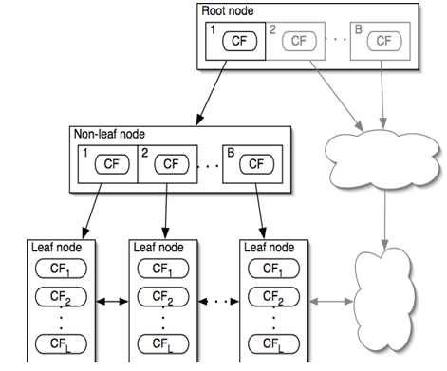
BIRCH - Árbol CF
Es un árbol equilibrado con un número máximo de hijos (de factor de ramificación que un nodo puede tener) B.
Cada nodo interno contiene una terna CF para cada uno de sus hijos.
Cada nodo hoja también representa un clúster y contiene una entrada CF para cada subgrupo en él.
Un subgrupo en un nodo hoja debe tener un diámetro no mayor que un valor umbral dado L.

Slide 10
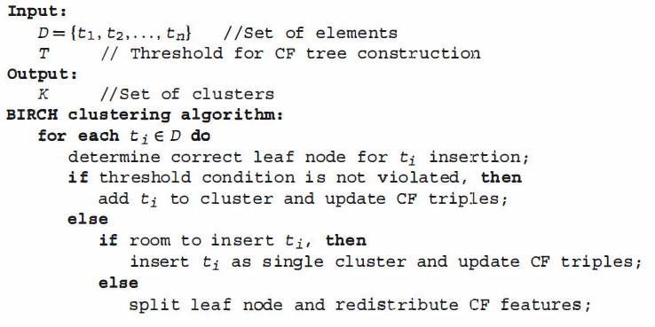
BIRCH - Algoritmo

Slide 11
DBSCAN
(Agrupamiento espacial basado en densidad para aplicaciones con ruido)

Slide 12
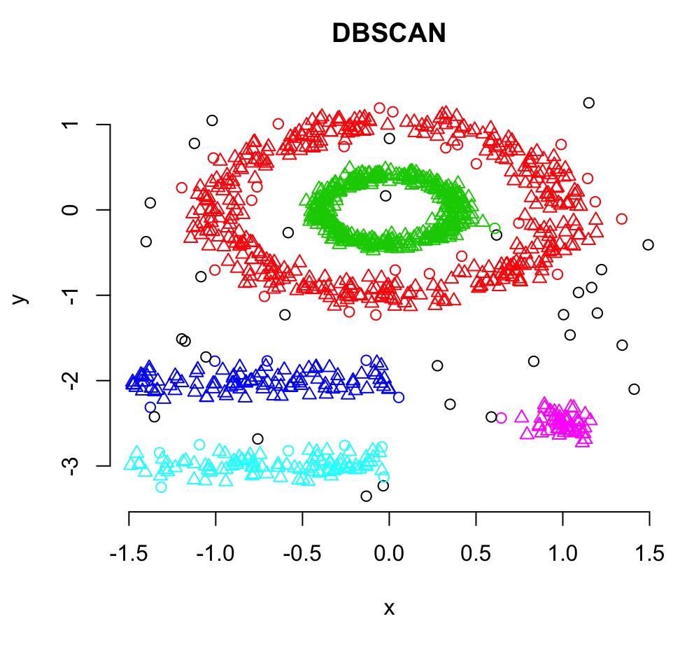
DBSCAN
Clusters con un tamaño y densidad mínimos.
Densidad: Número mínimo de puntos dentro de una cierta distancia el uno del otro.
Se ingresa el número mínimo de puntos en cualquier cluster.
La distancia Eps como distancia máxima para la medida de densidad.
El vecindario Eps es el conjunto de puntos dentro de la distancia Eps.
El número deseado de clusters lo determina el algoritmo mismo.

Slide 13
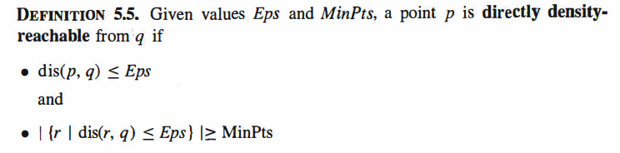
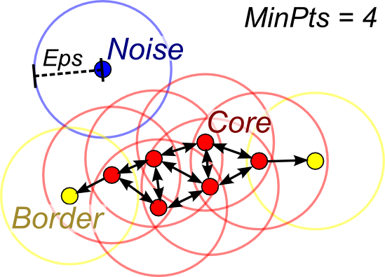
(1) Punto directamente alcanzable por densidad
Puntos núcleo: porción principal de un cluster; todos los puntos cerca uno del otro.
Punto fronterizo: punto directamente alcanzable por
densidad cercano a un punto central,
sin ser necesariamente uno de ellos.

Slide 14
(2) Punto directamente alcanzable por densidad
Punto alcanzable por densidad: hay una secuencia de puntos de uno a otro que son directamente alcanzables por densidad desde el punto anterior.
Clúster con un conjunto núcleo de puntos muy cercanos a los puntos núcleo y con puntos fronterizos suficientemente cerca de algún punto núcleo.

Slide 15
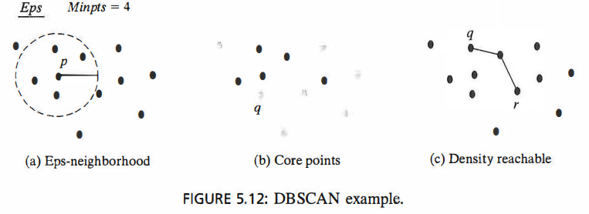
Ejemplo DBSCAN

Slide 16
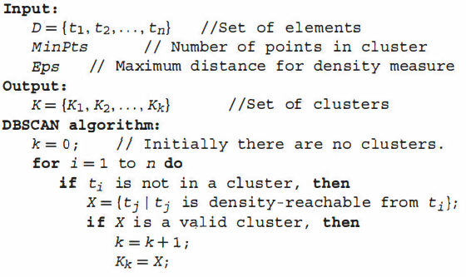
Algoritmo DBSCAN
Complejidad O(n log n)
Un punto fronterizo puede pertenecer a dos clusters.

Slide 17
CURE
(Agrupamiento usando representativos)

Slide 18
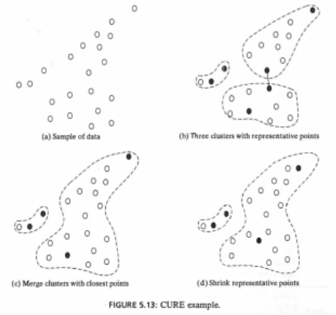
Algoritmo CURE
Buen manejo de valores atípicos
Es un algoritmo híbrido entre los dos enfoques jerárquico y particional
Se toma un número c de puntos representativos del grupo
Selecciona los c puntos más dispersos del cluster y los comprimen hacia el centroide por un factor de contracción α

Slide 19

Pasos del algoritmo CURE
Extraer una muestra aleatoria n de los objetos originales
Particionar la muestra a p particiones con tamaño
Agrupar parcialmente cada partición en clusters de tamaño
Eliminar valores atípicos
Si un cluster crece muy lentamente o
Si es muy pequeño
Agrupar los clusters parciales: los puntos representativos en cada nuevo cluster son comprimidos hacia el centro del cluster.
Agrupar toda la base de datos. Los elementos de la base de datos se integran en el clúster del punto representativo más cercano.

Slide 20
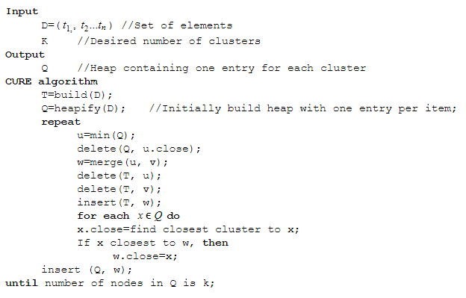


Algoritmo CURE
Complejidad
Tiempo:
Espacio:

Slide 21
Bibliografía
Dunham, M. H. (2002). Data mining: introductory and advanced topics. Prentice Hall.

